Slide 1












МедИновейт

Slide 2
Подсистемы
МедИнновейт
01
Регистратура амбулаторно-поликлинической организации
02
Клинико-диагностическая лаборатория
03
Оказание скорой медицинской помощи
04
Цифровые изображения (Радиология)
05
Врачебная документация
06
Инвентаризация и учет материалов
07
Реабилитационный центр
08
Ведение электронных карт пациентов

Slide 3
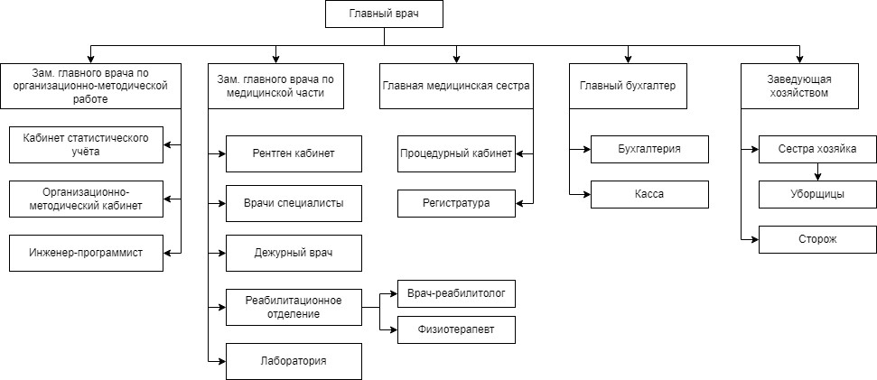
Отделы клиники
Portfolio Presentation
You can simply impress your audience and add a unique zing and appeal to your Presentations. I hope and I believe that this Template will your Time, Money and Reputation.

Slide 4
Регистратура амбулаторно-поликлинической организации
Регистрация персональных данных обсуживаемых пациентов
Создание электронной медицинской карты пациента
Запись пациентов на приемы врача
Печать документов:
Учет прикрепления, открепления, перерегистрации обслуживаемых граждан,
Электронная медицинская карта пациента;
талон для пациента

Slide 5
Входная и выходная информация
ВХОДНАЯ ИНФОРМАЦИЯ | ВЫХОДНАЯ ИНФОРМАЦИЯ
данные пациента | таблица «Карточки пациентов»;
график работы сотрудников | талоны для пациентов
информация о сотрудниках.
НСИ
справочник карточек пациентов
справочник врачей

Slide 6
Клинико-диагностическая лаборатория
Часть 1
Ведение перечня показаний к исследованиям и нарушений, выявляемых при обследовании
Регистрация образцов, поступающих в лабораторию
Формирование протокола исследования
Получение из электронной медицинской
карты направлений на исследования
Часть 2
Система распределения и маршрутизации образцов
Ведение архива биоматериала
Ведение журналов лаборатории
Формирование статистической отчетности;

Slide 7
Клинико-диагностическая лаборатория
Часть 2
Создание настраиваемых рабочих листов для ручных методик
Обеспечение комплекса внутри лабораторного контроля качества
Передача в электронную медицинскую
карту результатов исследований
История пациента, проходившего обследование в лаборатории
Прикрепление изображений световой или электронной микроскопии
Ведение перечня лабораторного оборудования

Slide 8
Входная и выходная информация
ВХОДНАЯ ИНФОРМАЦИЯ | ВЫХОДНАЯ ИНФОРМАЦИЯ
направления от врачей | отчет об исследовании биоматериала
ведение архива биоматериала | таблица БД «Отчет об исследовании»
ведение журнала лаборатории. | выдача информации пациенту
НСИ
справочник пациентов
справочник оборудования

Slide 9

Цифровые изображения (Радиология)
Получение из электронной медицинской карты направлений на исследования
Формирование протокола исследования
01
04
Передача в электронную медицинскую карту результатов исследований
Ведение журнала диагностического кабинета
02
05
Формирование статистической отчетности
Автоматический расчет полученной лучевой нагрузки
03
06

Slide 10
Входная и выходная информация
ВХОДНАЯ ИНФОРМАЦИЯ | ВЫХОДНАЯ ИНФОРМАЦИЯ
направление от врача | результаты исследования
медицинская карта пациента | рекомендации от врача
направление на исследование. | расчет суммарной лучевой нагрузки
НСИ
справочник пациентов
справочник оборудования

Slide 11
Инвентаризация и учет материалов
Разработка системы учета и инвентаризации медицинских материалов, включая препараты, расходные материалы, медицинскую аппаратуру и оборудование
Автоматизация процесса отслеживания количества и срока годности материалов
Уведомление о необходимости пополнения запасов или замены устаревших материалов

Slide 12
Входная и выходная информация
ВХОДНАЯ ИНФОРМАЦИЯ | ВЫХОДНАЯ ИНФОРМАЦИЯ
данные о материалах | заявка на заказ материалов
данные о текущем состоянии материалов; | отчет по распределению материалов
данные по распределению материалов. | таблица БД «Материалы»
 | справочник по наличию материалов на складе
НСИ
справочник материалов
справочник подразделений

Slide 13
Оказание скорой медицинской помощи
Учет медицинских услуг в рамках оказания скорой и неотложной медицинской помощи
Диспетчеризация вызовов
Формирование бригад, в том числе специализированных, и графиков дежурств
Учет состояния и регистрация результатов обследования
Регистрация вызовов и экстренных обращений
Просмотр медицинской карты

Slide 14
Входная и выходная информация
ВХОДНАЯ ИНФОРМАЦИЯ | ВЫХОДНАЯ ИНФОРМАЦИЯ
медицинская карта пациента | результаты исследования;
 | направление на исследование
 | рекомендации от врача.
НСИ
справочник карточек пациентов

Slide 15
Реабилитационный центр
Заполнение электронной медицинской карты для учета данных пациентов и обмена информацией между медицинскими специалистами
Оценка состояния пациентов и разработка планов реабилитации
Проведение физиотерапевтических процедур;
Психологическая поддержка пациентов;
Уход за пациентами и контроль за их состоянием;
Система управления медицинской информации
Мониторинг и анализ физиологических параметров пациентов, таких как пульс, артериальное давление или уровень кислорода в крови

Slide 16
Входная и выходная информация
ВХОДНАЯ ИНФОРМАЦИЯ | ВЫХОДНАЯ ИНФОРМАЦИЯ
направление от врача | результаты исследования;
медицинская карта пациента | изменение медицинской карты
разработанные планы реабилитации | рекомендации от врача.
направление на исследование.
НСИ
справочник карточек пациентов
справочник физиотерапевтических процедур

Slide 17
Ведение электронных карт пациентов
осмотр врачом приемного отделения
учет медицинских услуг, оказанных при нахождении пациента в приемном отделении
согласие пациента на медицинское вмешательство
ведение документации врачебных осмотров
формирование рецептов на получение лекарственных средств
регистрация диагнозов пациента
регистрация врачебных назначений пациенту
регистрация вакцинации, иммунизации и их результатов
учет случаев обращений пациента

Slide 18
Входная и выходная информация
ВХОДНАЯ ИНФОРМАЦИЯ | ВЫХОДНАЯ ИНФОРМАЦИЯ
данные пациента; | таблица «Карточки пациентов»
медицинская история(результаты обследований и исследований). | направление на исследование
НСИ
справочник карточек пациентов

Slide 19
Организационно-методическая работа
анализ и отслеживание статистических данных о работе клиники
контроль и учет финансовых операций клиники
составление подробных отчетов о деятельности клиник
составление графика работы сотрудников
формирование и обновление перечня предоставляемых услуг клиники

Slide 20
Входная и выходная информация
ВХОДНАЯ ИНФОРМАЦИЯ | ВЫХОДНАЯ ИНФОРМАЦИЯ
личные данные сотрудников; | отчет по финансам;
данные по работе клиники; | отчет по работе клиники;
данные о финансовых операциях клиники | список услуг
данные об услугах. | график работы сотрудников
 | справочник сотрудников.
НСИ
справочник материалов
справочник сотрудников
справочник доходов и расходов
справочник услуг

Slide 21
Спасибо за внимание

